Slide 1
Б.Пүрэвбаяр 18B1NUM2947

Slide 2
Агуулга
01
Цахим нотлох баримт
02
Computer Forensic

Slide 3
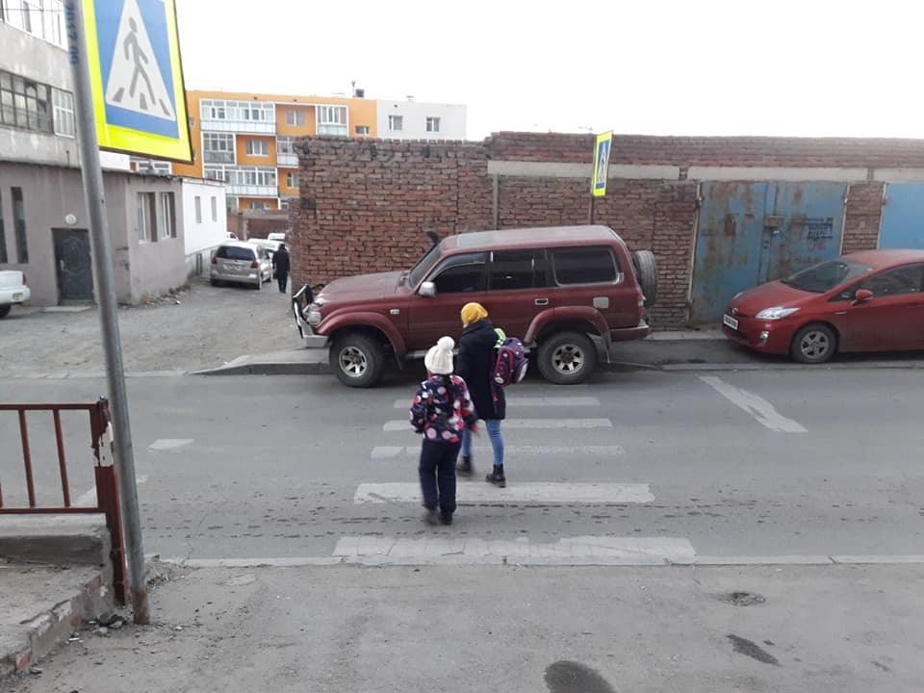
Монгол улсын замын хөдөлгөөний дүрмийн 16.6.-д зааснаар Жолооч явган хүний гарц дээр тээврийн хэрэгслээ зогсоож болзошгүй түгжрэл, саатал тохиолдсон үед (зөвшөөрсөн гэрэл дохио асаж байгаа эсэхээс үл хамааран) гарц руу орохыг хориглоно гэсэн заалт байдаг.Доорх жишээн дээр дээрх дүрмийг зөрчхөөр үл барам явган хүний зам, гарц дээр тээврийн хэрэгсэлээ байрлуулсан байдлыг цахим нотлох баримт болгон интернет сүлжээгээр цацагдсан байна.
Уг машины араас, урдаас гэнэт гарч ирж буй явган зорчигчийг зорчих хэсгээр зорчиж яваа тээврийн хэрэгсэл хараагүйн улмаас ямар нэгэн осол аваар болох өндөр эрсдэлтэй!!!

Slide 4
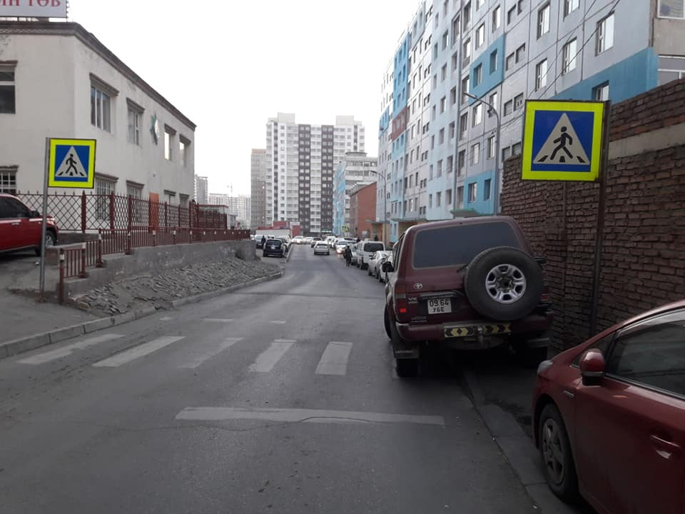
Замын хөдөлгөөний дүрэмд тусгасны дагуу 0964 УБЕ улсын дугаартай Land Cruiser-80 маркын автомашин нь 16.6-р дүрмийг зөрчсөн нь нотлох баримтаар нотлогдсон тул уг тээврийн хэрэгслийн эзэмшигчийг зыамын хөдөлгөөний дүрэмд зааснаар жолооч тээврийн хэрэгслийг явган хүний гарц дээр, замын тэмдгээр зөвшөөрөгдөөгүй явган хүний зам дээр зогсоож явган зорчигчийн хөдөлгөөнд саад учруулсан гэх үндэслэлээр хорин нэгжтэй тэнцэх хэмжээний төгрөгөөр торгоно.
Явган зорчигч өөрийн болон бусдын аюулгүй байдал, үүрэгээ биелүүлэн энэ мэтийн дүрэм зөрчсөн этгээдийг нотлох баримтын хамт цахим орчинд ил болгож уг этгээдээр торгуулийг барагдуулах, мөн бусад тээврийн хэрэгслийн жолооч нарт анхааруулга, сануулга өгөх нь олон эрсдэл, аваар ослоос сэргийлж чадна.

Slide 5
Computer Forensic

Slide 6
Компьютерийн шинжилгээ гэж юу вэ?
Компьютерын шинжилгээ нь тоон шинжилгээний нэг төрөл бөгөөд компьютер болон хадгалах төхөөрөмжид хадгалагдсан өгөгдөл дээр үндэслэн төрөл бүрийн тусгай арга механизм, техникийг ашиглан дүн шинжилгээ хийх замаар баримт бүрдүүлэх, дүгнэлт гаргах ажиллагаа юм.
SHIFT+DELETE командаар устгасан файлыг дахин сэргээх боложмтой юу?
Боломжтой, устгасан өгөгдлийг хатуу дискнээс сэргээх боломжтой.Албан ёсны лиценз бүхий ”Өгөгдөл сэргээх” үйлчилгээ бүхий програмыг худалдан авч 3 алхамаар устгасан мэдээллээ сэргээх боломжтой.
Тус програмыг өөрийн компьютер дээр сууулган ажиллуулна.
Устгасан файлын төрлийг сонгосноор програм нь устгасан цайлыг олохын тудл хатуу дискийг сканнердаж эхэлнэ
Програм таньд сэргээгдэх боломжтой файлуудын жагсаалтыг харуулна.Хэрэгтэй файл маань байвал сонгож сэргээх боломж бүрдэнэ.

Slide 7




Өгөгдөл сэргээх програм хангамжуудаас дурдвал:
Datakit
Recoverit
Stellar
AnyRecover
Recuva
Stellar Data Recovery
Wondershare Recoverit
Undelete 360
EaseUS
R-Studio

Slide 8
Анхаарал хандуулсан баярлалаа

Slide 9
Эх сурвалж
https://torguuli.police.gov.mn/main/laws
https://www.legalinfo.mn/annex/details/8663?lawid=13641
https://www.softwaretestinghelp.com/best-data-recovery-software/
Лекцийн агуулга

